Slide 1
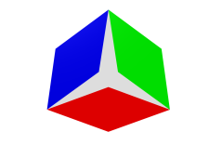

모델: SIS612P-X 데이터 쉬트
세라-A
http://www.sera.kr
SERA

Slide 2
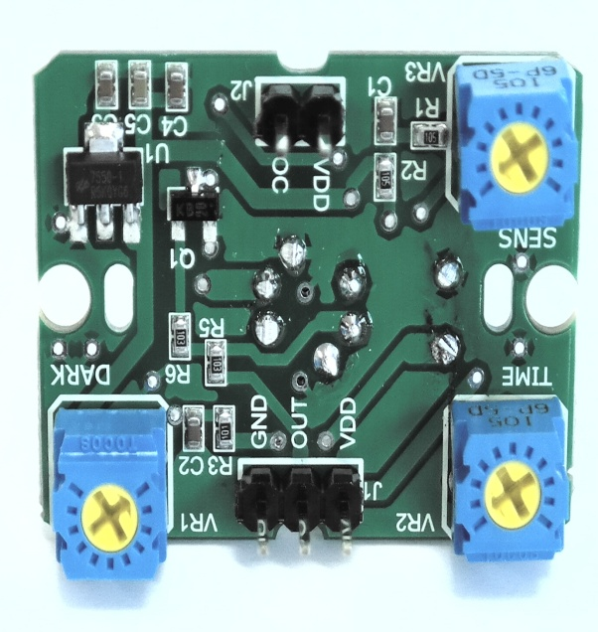
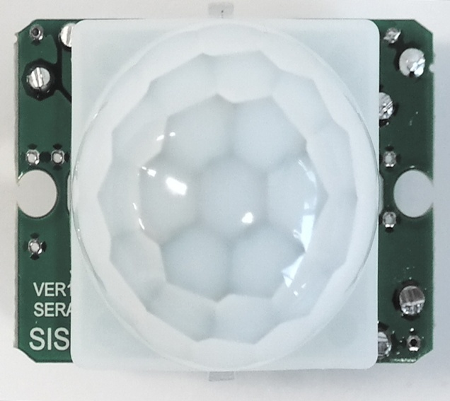
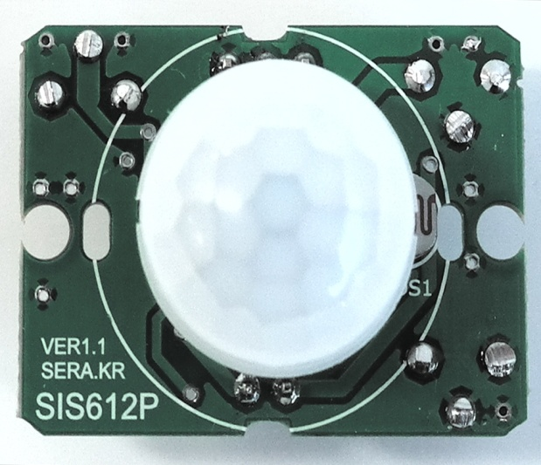
[ 제품 사진 ]
SIS612P-L
SIS612P-S
후 면
SERA

Slide 3
[ Features ]
• 인체 감지용 동작 센서
• 센서감도 조정
• DELY TIME 조정
• DARK 감도 조정
SERA

Slide 4
[General Specifications]
항목 | 사양 | 단위 | 참조
측정 범위 | 100 | º | 센서의 중심점 기준 ±50
최대 감지거리 | 7 | m | 7m이내
사용 전압 | +5~24 | V | Voltage
소비 전류 | 50 | uA | 12V입력 기준
출력 모드 | 전압 | V | 입력전압 기준
동작 온도 | -20~+70 | ℃
무게 | 5.5 | g
SERA

Slide 5
[Application]
• 자동문(Auto Door)
• 센서 등(Sensor Lighting)
• 장난감(Toy)
• 기타
SERA

Slide 6
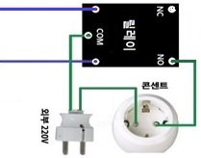
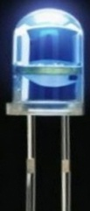


SENSOR 연결도-NEW
부하=릴레이 또는 LED
ㄱ
+5V~+24V
LED 연결
센서 뒷면
부하
릴레이 연결
감도 설정 VR
반시계
방향
(예민)
시계방향
(둔감)
주변밝기 설정 VR
TIME 설정 VR
전원
반시계
방향
(소)
시계방향
(대)
반시계
방향
(밤)
시계방향
(낮)
GND
+5V~+24V
SERA

Slide 7
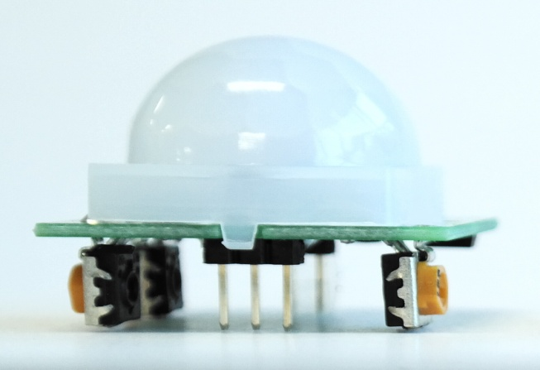


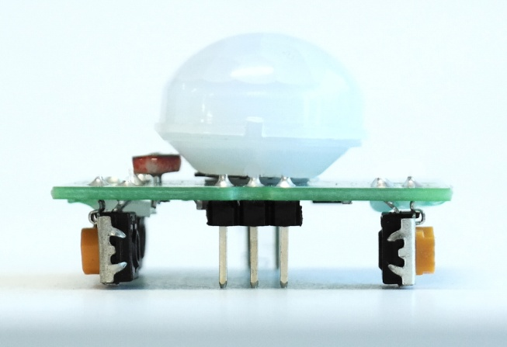
[ Dimension]
33mm
30mm
16.5mm
24mm
Ø3.2
12mm
14mm
Ø23mm
Ø18mm
SERA

